Slide 1
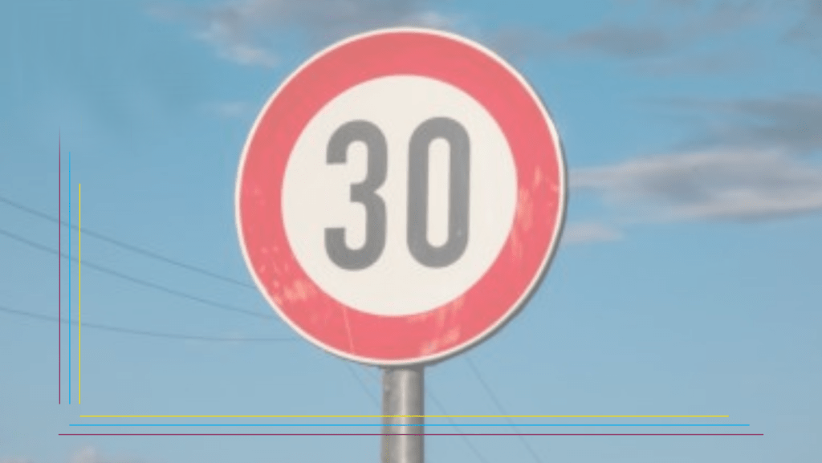
Impatto della riduzione di velocità nelle aree urbane: analisi e simulazioni
Autore:
Jacopo Cesari
Relatrice:
Anna Vesely

Slide 2
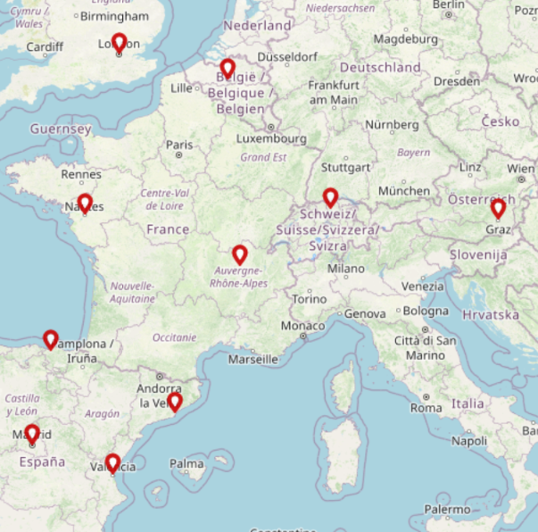

Obiettivi della ricerca
Comprendere il contesto internazionale
Iniziative dell’ONU e della WHO
Città30 nel mondo
Studiare le caratteristiche delle aree urbane
Sicurezza stradale: Numero e gravità degli incidenti.
Viabilità: Traffico e tempi di percorrenza.
Valutare l'efficacia delle politiche delle Città30

Slide 3
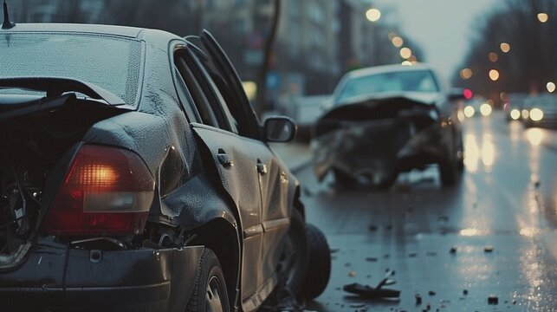
INCIDENTALITà

Slide 4
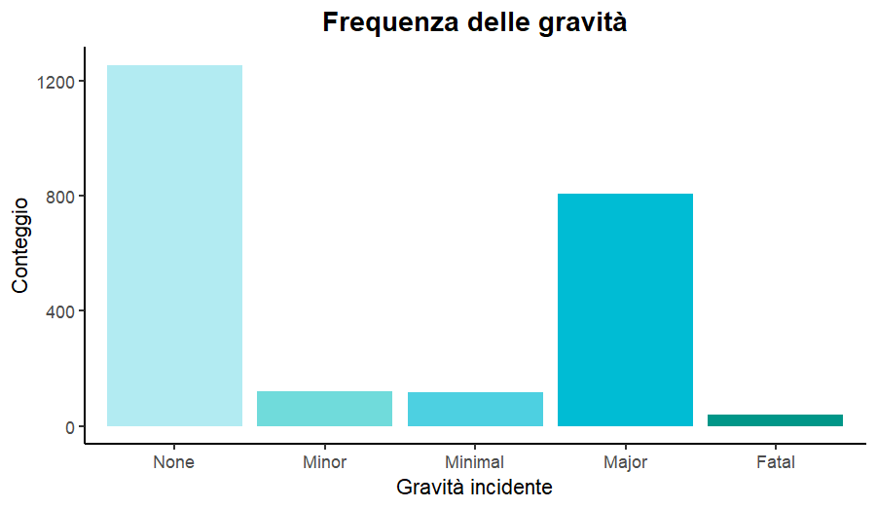
Incidentalità: Presentazione del Dataset
Città: Toronto, Canada (2006-2023)
Incidenti: 2.339
VARIABILE | DESCRIZIONE | TIPO
ROAD_CLASS | Tipo di strada | categoriale nominale
INVTYPE | Tipo di utente colpito | categoriale nominale
INJURY | Gravità dell’infortunio | categoriale ordinale
VEHTYPE | Tipo di veicolo autore dell’incidente | categoriale nominale
DRIVACT | Comportamento scorretto | dicotomica
DRIVCOND | Condizione alterata | dicotomica
SPEEDING | Eccesso di velocità | dicotomica
WRONGDRIV | Guida imprudente e distratta | dicotomica
REDLIGHT | Passaggio al semaforo rosso | dicotomica
ALCOHOL | Stato di ebrezza | dicotomica
DISABILITY | Presenza di disabilità | dicotomica
TRAFFCTL | Controllo stradale | dicotomica
BADWEATHER | Maltempo | dicotomica
DARKNESS | Notte | dicotomica
RDSFDANGER | Strada pericolosa | dicotomica

Slide 5
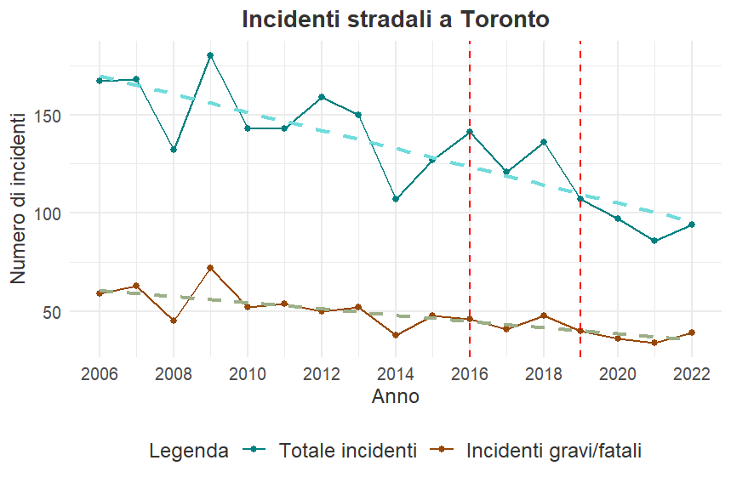
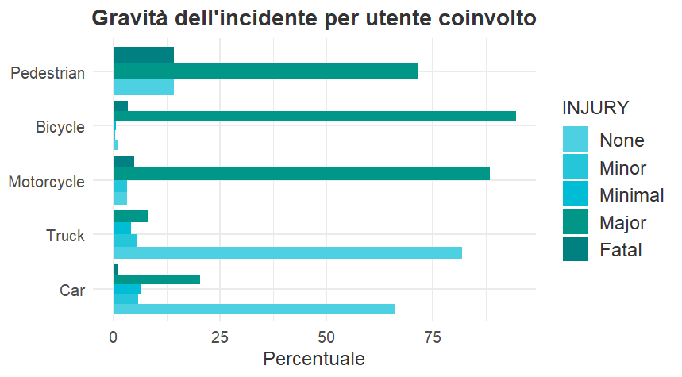
Incidentalità: Analisi preliminare
Trend decrescente costante per l’intero periodo
Lesioni principalmente gravi per pedoni, ciclisti e motociclisti

Slide 6
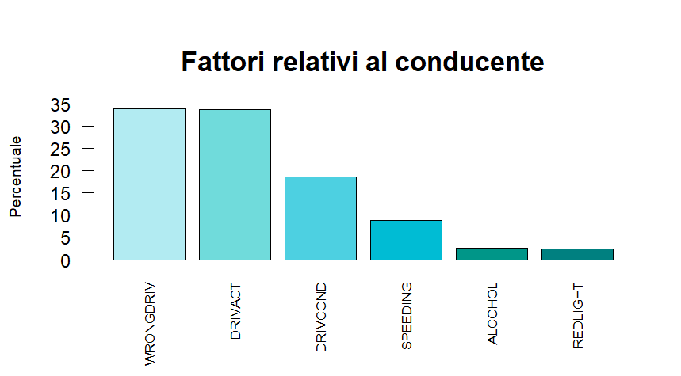
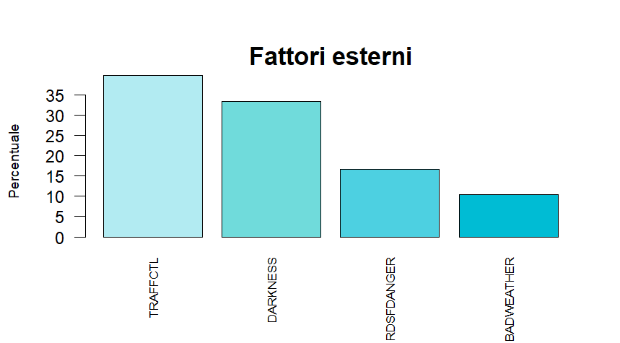
Incidentalità: Analisi preliminare
Più frequenti le violazioni che indicano un comportamento scorretto generico durante la guida
Meno frequenti le condizioni più critiche per la guida: strada pericolosa e maltempo

Slide 7
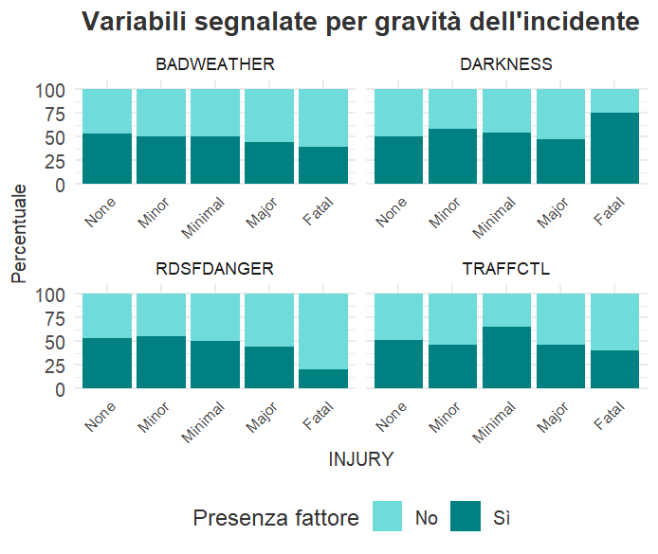
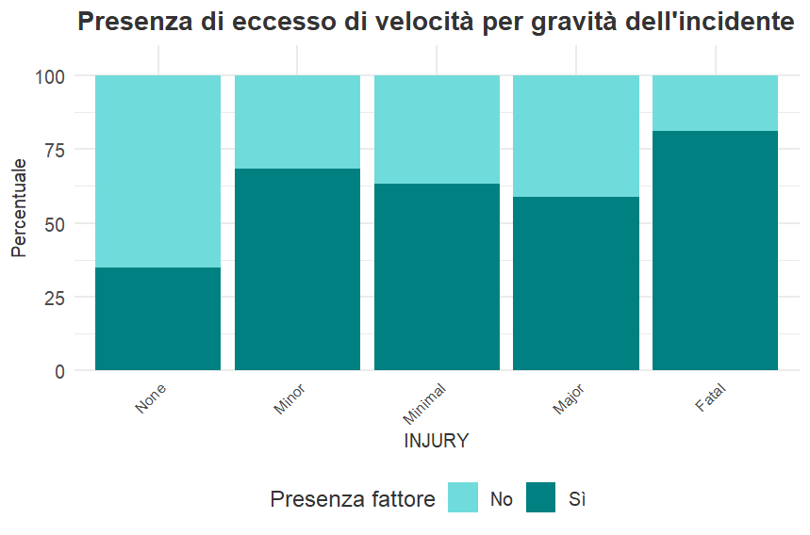
Incidentalità: Analisi preliminare
Colonne impilate 100%
SPEEDING

Slide 8
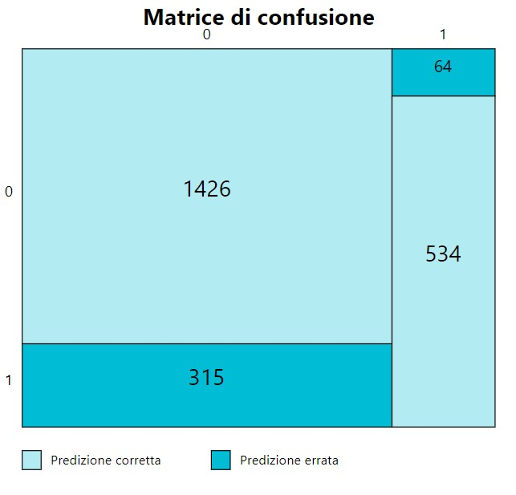

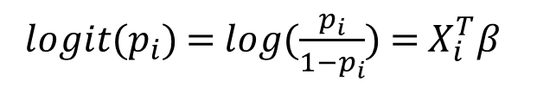
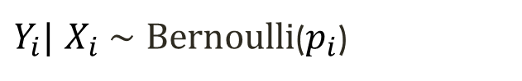
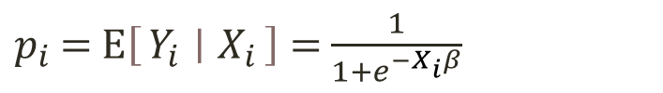
Incidentalità: Modello logit BINOMIALE
Y=INJURY
0
None
Minimal
Minor
1
Major
Fatal
McFadden | 0,399
AUC | 0,861
F1-score | 0,738
$Y_{i}$| $X_{i} \sim$ Bernoulli($p_{i}$)
𝑙𝑜𝑔𝑖𝑡($p_{i}$) = 𝑙𝑜𝑔($\frac{p_{i}}{1−p_{i}}$) =$X_{i}^{T}$𝛽
V.I.F.
$p_{i}$ = $E\left[Y_{i} ∣ X_{i}\right]$ = $\frac{1}{1+e^{−X_{i}β}}$

Slide 9
Incidentalità: Modello logit
VARIABILE | STIMA | P-VALUE | ODDS RATIO
REDLIGHT | 1,075 | 8,51e-05 *** | 2,930
BADWEATHER | -0,143 | 0,602 | 0,867
DRIVCOND | 0,204 | 0,193 | 1,226
ROADCLASSCollector | -0,105 | 0,591 | 0,900
ROAD_CLASSLaneway | 1,900 | 0,189 | 6,687
ROAD_CLASSMinor Arterial | -0,187 | 0,269 | 0,829
TRAFFCTL | -0,276 | 0,035 * | 0,759
RDSFDANGER | 0,242 | 0,285 | 1,274
INVTYPEOther | -14,237 | 0,968 | 0,000
INVTYPEBicycle | 5,830 | < 2e-16 *** | 340,495
INVTYPETruck | -0,887 | 0,049 * | 0,412
INVTYPEMotorcycle | 4,277 | < 2e-16 *** | 72,049
INVTYPEPedestrian | 3,547 | 0,001 ** | 34,707
DRIVACT | 0,249 | 0,105 | 1,283
SPEEDING | 1,142 | 1,47e-13 *** | 3,133
ALCOHOL | 1,117 | 7,54e-06 *** | 3,055
DISABILITY | 2,162 | 6,36e-14 *** | 8,686
DARKNESS | -0,176 | 0,184 | 0,839
«L’eccesso di velocità, la guida in stato di ebbrezza, la stanchezza del conducente, la guida distratta e il mancato utilizzo di cinture di sicurezza, seggiolini per bambini e caschi sono tra i comportamenti principali che contribuiscono agli incidenti stradali e alle morti su strada.»
Utenti della strada (rispetto alle auto):
Ciclisti (340,50)
Motociclisti (72,05)
Pedoni (34,71)

Slide 10
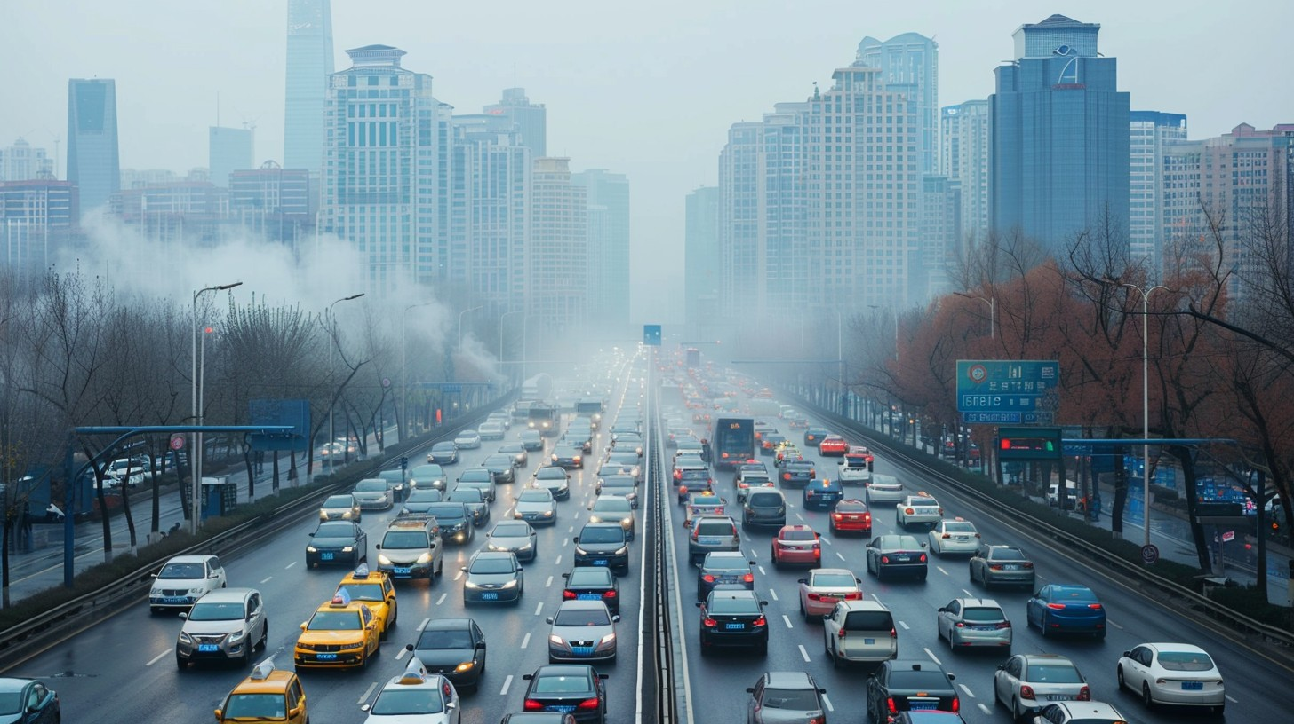
VIABILItà

Slide 11
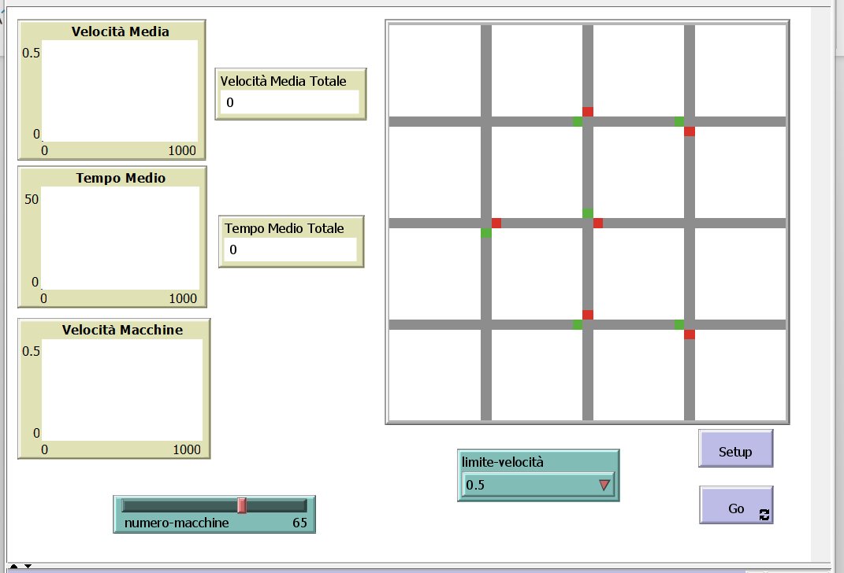
Viabilità: IL Modello in NetLogo
Struttura del modello:
Rete stradale urbana semplificata
Automobili generate casualmente
Regole di movimento (accelerazione, rallentamento, svolte)
Variabili:
Limite di velocità (30 km/h vs 50 km/h)
Densità del traffico (scorrevole vs congestionato)
Metriche monitorate:
Velocità media di scorrimento (km/h)
Tempo medio di permanenza (iterazioni)
Andamento della velocità per singolo veicolo

Slide 12
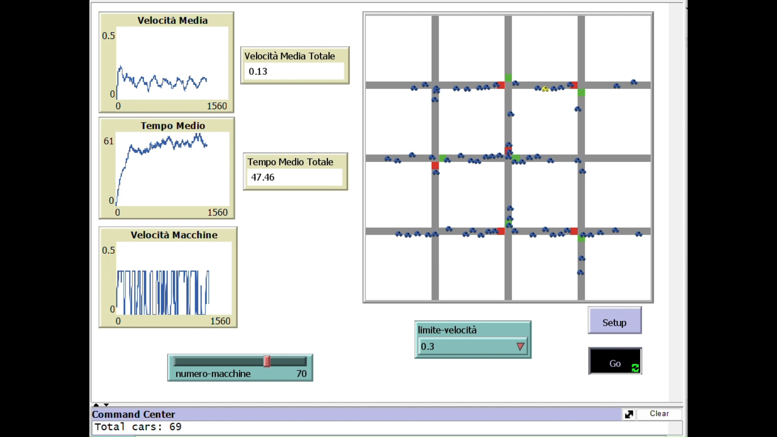
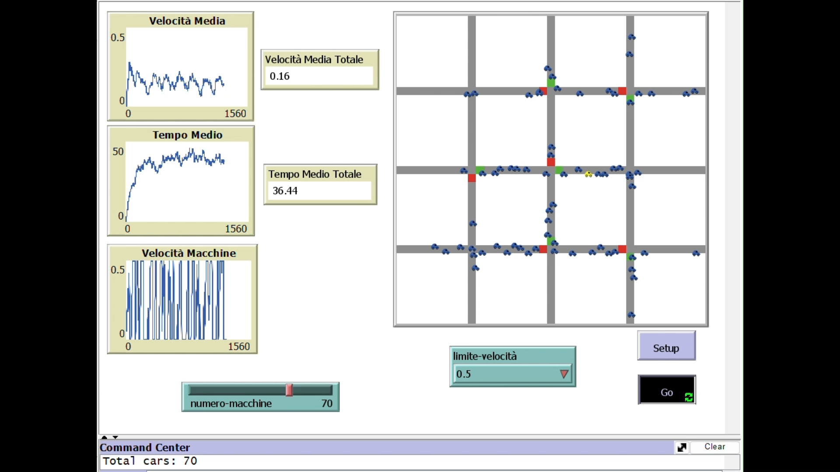
Viabilità: Modello in NetLogo
30km/h 50 km/h

Slide 13
Viabilità: SIMULAZIONE IN NUMERI
 | 30 km/h | 50 km/h | ∆ %
Velocità media | 13 | 16 | -19%
Tempo di permanenza | 47 | 37 | +27%
Traffico congestionato
(70 macchine nell’interfaccia)
Traffico scorrevole
(30 macchine nell’interfaccia)
 | 30 km/h | 50 km/h | ∆ %
Velocità media | 19 | 25 | -24%
Tempo di permanenza | 44 | 31 | +42%

Slide 14
dati a supporto
Sicurezza:
13,3 metri VS 27,7 metri di spazio di frenata
90% VS 50% di possibilità di sopravvivere per un pedone in caso di impatto
Efficienza energetica e impatto ambientale:
Minor consumo di carburante per la diminuzione di stop-and-go
Meno microparticelle nell'atmosfera, rilasciate dall’usura di freni e pneumatici
Risparmio pubblico (Costi da incidenti stradali in Italia nel 2019):
16,85 miliardi di euro di costo sociale totale dell'incidentalità per i feriti
23,42 miliardi di euro includendo i danni materiali senza feriti
1,6 milioni di euro: costo medio di un incidente mortale

Slide 15
Considerazioni finali SULLE CITTà30
Considerazioni urbanistiche
Migliore integrazione tra diversi utenti della strada (pedoni, ciclisti, automobilisti)
Spazi urbani più vivibili e a misura d’uomo
Riduzione dell'inquinamento acustico
Svantaggi e criticità:
Aumento dei tempi di percorrenza:
10% in strade trafficate
20-30% con traffico scorrevole
Miglioramento solo marginale della sicurezza senza infrastrutture dedicate

Slide 16
BIbliografia
Alan Agresti: Foundations of Linear and Generalized Linear Models (2015)
City of Toronto: Motor Vehicle Collisions involving Killed or Seriously Injured Persons (2023)
Comune di Bologna: Bologna Città 30 (2024)
Ministero delle Infrastrutture e dei Trasporti: Costi Sociali dell’Incidentalità Stradale – Anno 2019 (2020)
United Nations: Transforming our world: the 2030 Agenda for Sustainable Development (2015)
United Nations, Department of Economic and Social Affairs: THE 17 GOALS (2015)
Ville 30: Impact du 30 km/h en ville : le test (2012)
World Health Organization, United Nations Road Safety Collaboration: GLOBAL PLAN, DECADE OF ACTION FOR ROAD SAFETY 2021-2030 (2020)

